Slide 1
考试模式：开卷 试卷结构（A卷）
一、单选题
二、填空题
三、程序填空
四、程序阅读题

Slide 2
一、主要内容
1.标识符
Java中标识符的组成：
字母，数字，_，$ 这四种字符
Java中标识符的开头字符可以是：
字母，_ ，$（数字不能作为开头字符）
Java中标识符需要注意的地方：
关键字不能作为标识符
标识符区别大小写
数字不能开头
标识符区分大小写，长度没有限制

Slide 3
2、基本数据类型的分类
整数类型：byte，short，int，long
数值类型
浮点数类型：float，double
基本数据类型
字符类型：char
数据类型
布尔类型：boolean
类类型：class
复合数据类型
数组：[ ]
接口类型：interface

Slide 4
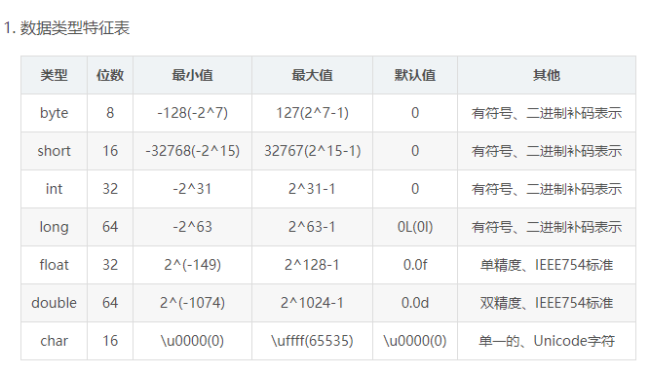

Slide 5
运算符
算术运算符
除（/）、取模（%）
++,--
关系运算符：> < == <= >= !=
! && ||
累计赋值“＋，－， * ，/，％”与“＝”结合，如+＝、-＝、/＝、*=

Slide 6
分支语句
If(逻辑表达式)-else

Slide 7
switch语句格式
switch (表达式) {
case c1:
语句组1;
break;
……
case ck:
语句组k;
break;
[default:
语句组;
break;]
}
表达式的计算结果必须是整型或字符型
c1、c2、…、ck是int型或字符型常量
如果没有break子句不会退出分支
default子句是可选的

Slide 8
循环语句
for语句语法格式：
while循环的语法是：
while (逻辑表达式)
循环体语句;
do循环的语法是：
for (初始语句; 逻辑表达式; 迭代语句)
循环体语句;
do
语句;
while (逻辑表达式);

Slide 9
break与continue
中断循环
中断本次循环，继续下次循环

Slide 10
创建一维数组
类型 数组名=new 类型[数组长度]；
注意：类型一致，设置数组长度的位置
成员变量length
通过数组下标表示数组里的各个元素。数组下标范围0~length-1
可以在声明数组的同时，为数组赋初值，这时就不用显式地使用new运算了，如：
int a[]={1，2，3，4，5}；//数组a的5个元素分别得到值：

Slide 11
字符串
一种是创建以后不能改变的字符串常量，String类用于存储和处理字符串常量；
一种字符串是创建以后，可对其进行各种修改操作的字符串变量，StringBuffer类用于存储和操作字符串变量。

Slide 12
String类中常用的方法
length():
返回字符串中的字符个数
charAt(int index)：
返回字符串中index位置的字符。
toLowerCase()：
将当前字符串中所有字符转换为小写形式。
toUpperCase()：
将当前字符串中所有字符转换为大写形式。
substring(int beginIndex,int endIndex)：
截取beginIndex到endIndex(不包括)的字符串。
static String valueOf(float f)：
用单精度浮点数构造字符串对象。

Slide 13
14.String字符串相等
equals
==

Slide 14
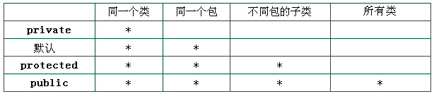
访问控制修饰符

Slide 15
16.单重继承
Java只支持单重继承，即每个类只能有一个父类。
为了保留多重继承的功能，提出了接口的概念

Slide 16
构造方法
是一种特殊的方法
构造方法的名字与类名相同
没有返回值类型
构造方法的调用:参数匹配
如果程序员定义了一个或多个构造方法，则将自动屏蔽掉缺省的构造方法。
在同一个类中定义的重载构造函数可以相互调用

Slide 17
static
static 在变量或方法之前，表明它们是属于类的，称为类方法（静态方法）或类变量（静态变量)。
静态方法的调用
class AA {
static void Show( ){ System.out.println(“我喜欢Java!”); }
}
不能在静态函数中使用 this，super等对象；
静态函数中不能直接使用非静态变量

Slide 18
final
final在类之前
表示该类是最终类，不能再被继承。
final在方法之前
表示该方法是最终方法，该方法不能被任何派生的子类覆盖。
final在变量之前
表示变量的值在初始化之后就不能再改变；相当于定义了一个常量。

Slide 19
abstract
在一个类中声明为抽象方法时，意味着这个方法必须在子类中被重新定义（覆盖）
构造方法不能为抽象的，抽象与最终不能同时存在；
抽象方法一般是仅有方法头而没有方法体的方法；
抽象方法为该类的子类定义一个方法的接口标准，子类必须根据需要重新定义它
抽象类必须被继承
任何含有抽象方法的类必须声明为抽象类；

Slide 20
接口
接口主要作用是实现多重继承的功能
接口的声明与实现
[public] interface 接口名 extends [父接口名列表] { 变量声明； //常量 方法声明； //抽象方法 }
[修饰符] class 类名 extends 父类名 implements 接口名1， [接口名2，...]

Slide 21
button.addActionListener(new ActionListener(){ public void actionPerformed(ActionEvent e) { //获取被点击的按键
JButton clickedButton=(JButton) e.getSource(); //改变被点击按键的标题 clickedButton.setText("我被点了！");
}
});

Slide 22
I/O流的概念
理解流，标准输入/输出流的概念
Java流的分类
字节流
8 位
InputStream OutputStream
字符流
16 位 Unicode
Reader Writer

Slide 23
文件的读写
文本文件的读写
用FileInputStream读文本文件
用FileOutputStream写文本文件
用DataOutputStream写二进制文件
用DataInputStream读二进制文件

Slide 24
用DataOutputStream 写二进制文件
构造一个数据输出流对象
FileOutputStream outFile = new FileOutputStream("temp.class");
DataOutputStream out = new DataOutputStream(outFile);
利用文件输出流类的方法写二进制文件
out.writeByte(1); //把数据写入二进制文件
数据输出流的关闭
out.close();

Slide 25
系统的输入与输出
System.out == 系统的监视器(显示器)
System.in == 系统的输入(键盘)
具体使用（用于封装字符流）：
Scanner Sc=new Scanner(System.in);
nextDouble()
nextInt()
nextLong()
nextShort()
等等

Slide 26
字节流到字符流 转换
OutputstreamWriter,是writer的子类,将输出的字符流变为字节流
InputStreamReader,是Reader的子类,将输入的字节流变为字符流.

Slide 27
图形用户界面编程
如果希望使用AWT提供的类库，则需要
import java.awt.*;
如果希望使用Swing类库，则需要
import javax.swing.*;
如果希望使用awt的事件处理，则需要
import java.awt.event.*;

Slide 28
如何处理事件
Java中进行事件处理的一般方法归纳如下：
1．对于某种类型的事件XXXEvent, 要想接收并处理这类事件，必须定义相应的事件监听器类，该类需要实现与该事件相对应的接口XXXListener；
2.事件源实例化以后，必须进行授权，注册该类事件的监听器，使用addXXXListener(XXXListener ) 方法来注册监听器
3.明确接口所包括的方法，在监听者类中必须实现接口中的所有方法。

Slide 29
布局管理器
容器的缺省布局管理器
FlowLayout：Jpanel
BorderLayout：JFrame JApplet内容面板(content pane)的默认布局管理器、Window、 Dialog和Frame
怎样设置为无布局管理器？

